Slide 1
发票转凭证工具
操作步骤

Slide 2
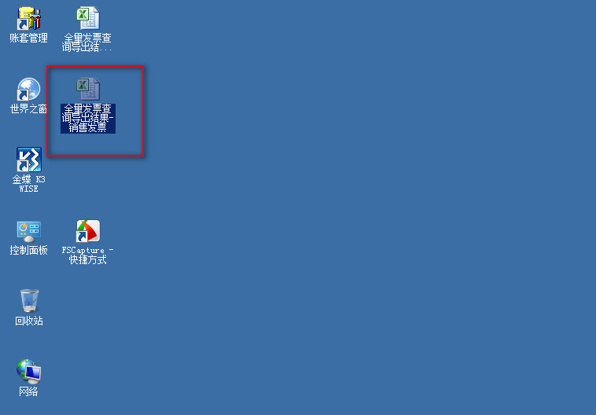
001-从发票平台导出发票列表

Slide 3
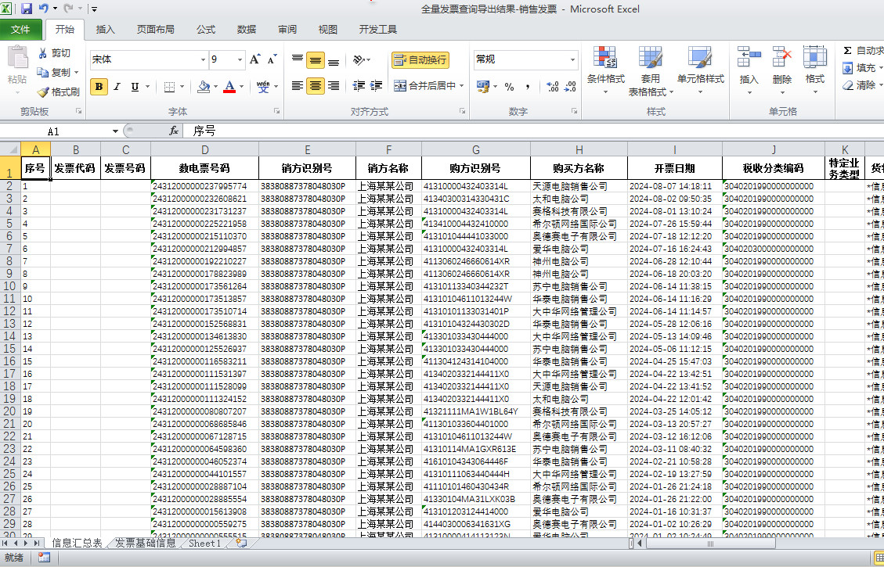
002-查看导出的发票数据

Slide 4
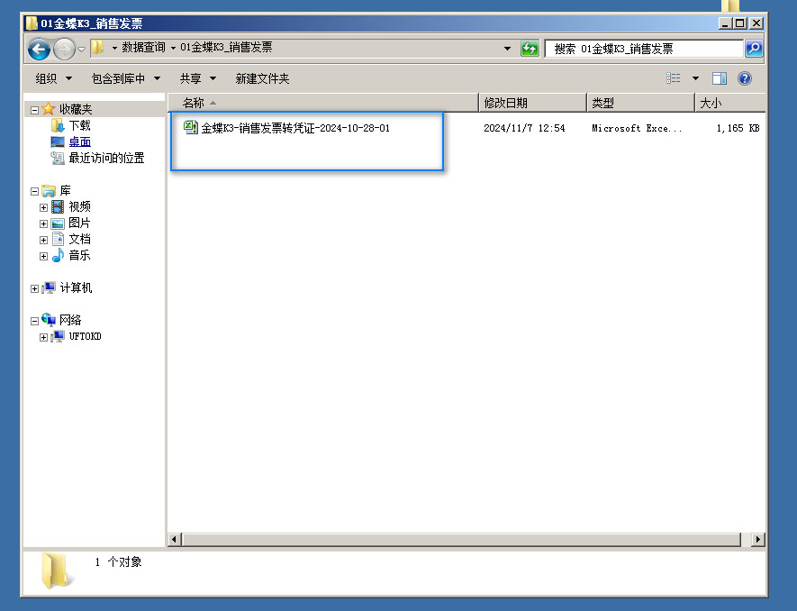
003-打开发票转凭证工具

Slide 5
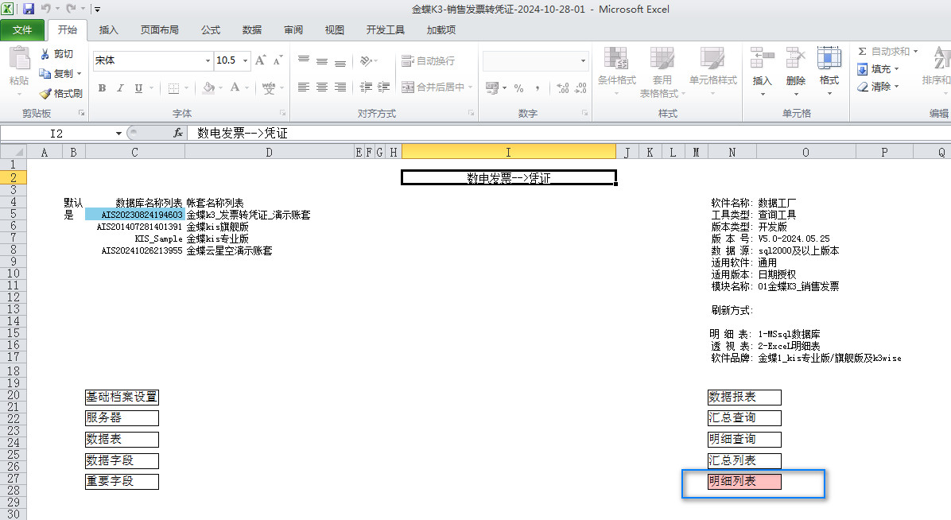
004-进入明细表(底稿)页签

Slide 6
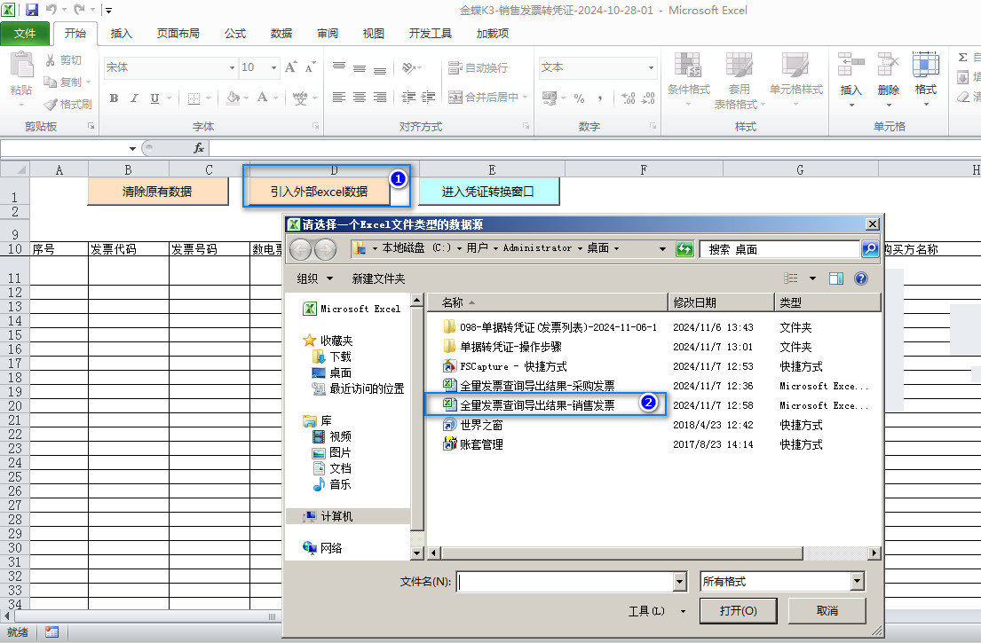
005-引入导出的发票列表

Slide 7
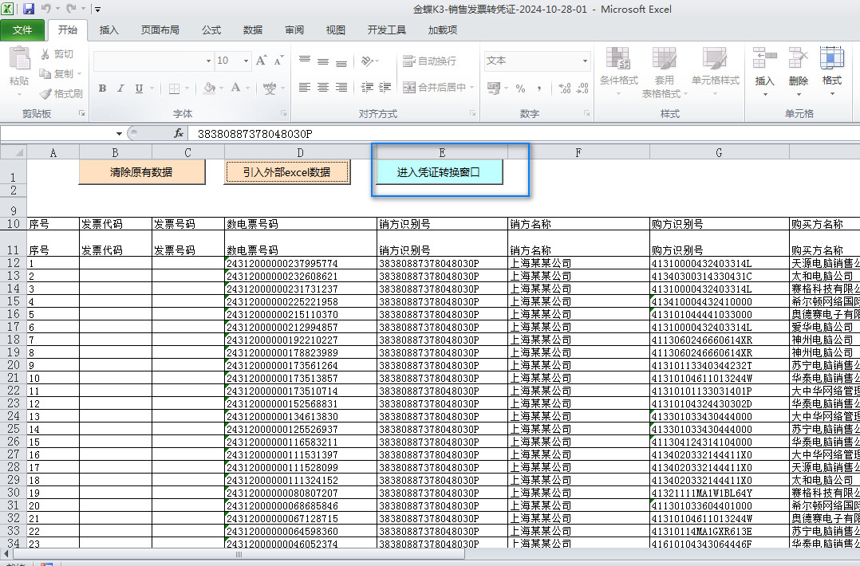
006-进入凭证设置窗口

Slide 8
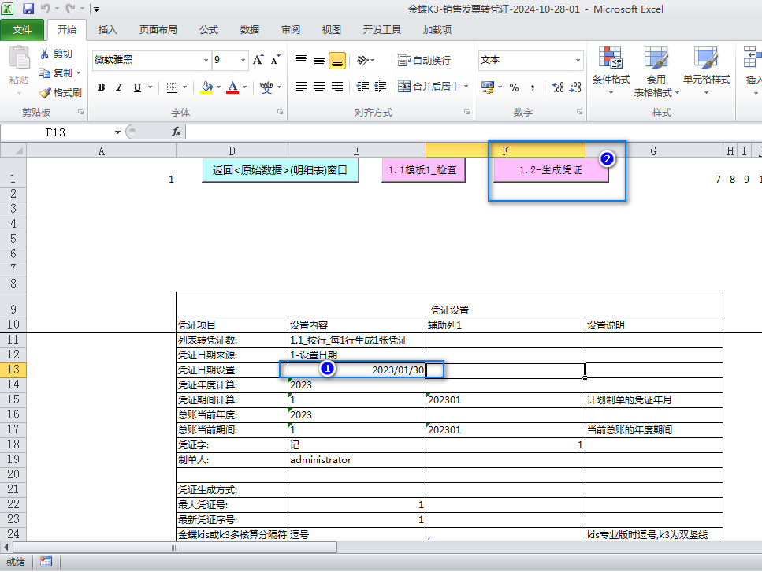
007-设置生成凭证的日期,并执行转换

Slide 9
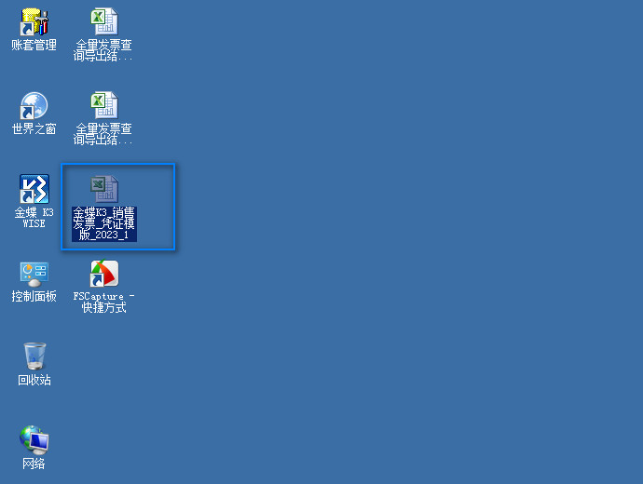
008-工具会自动生成一个金蝶导入模板

Slide 10
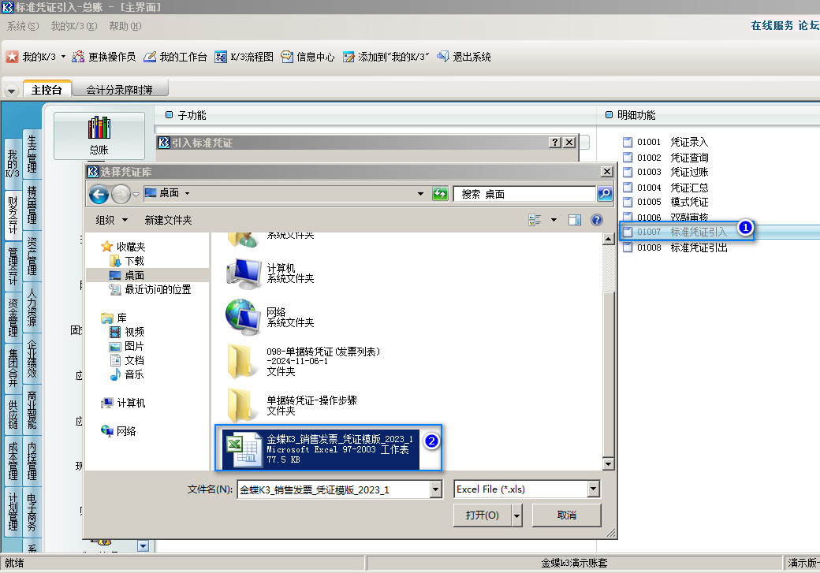
009-引入生成的金蝶凭证模板

Slide 11
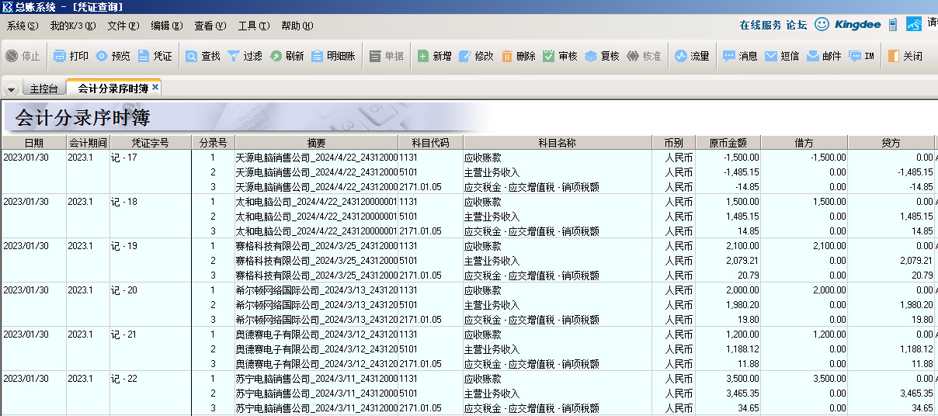
010-查看导入金蝶的凭证

Slide 12
工具下载:
下载地址链接：https://pan.baidu.com/s/1sCMiMYLSsFnlOgf85p6ACQ?pwd=k0tz
提取码 ：k0tz
-----------------------
联系人:杨青业(杨工)
电 话:187-2110-7673(微信同号)
Q Q:264-709-6465
说 明:
1.建议在下载的已配置好环境的虚拟机使用
2.如果在测试过程中有任何问题,欢迎来电咨询

Slide 13
备注:
------------------------------------------------------
如果有客户需要将
1.发票列表,2.出入库列表,3.收付款列表,等excel列表格式的数据
转换为金蝶的凭证,都可以联系我们
我们免费为咱们金蝶的伙伴,提供
演示支持,环境配置等服务
确保客户能正常使用
------------------------------------------------------

